Slide 1


Līdzdalības budžeta konkurss

Slide 2

MĒRĶIS
Veicināt iedzīvotāju iesaisti Pašvaldības administratīvās teritorijas attīstības jautājumu izlemšanā un lēmumu pieņemšanā par līdzdalības budžeta izlietošanu
Dot iespēju ikvienam ventspilniekam no 16 gadu vecuma:
iesniegt savas idejas pilsētas publiskās ārtelpas uzlabošanai
balsot par citu iedzīvotāju iesniegtajiem projektiem

Slide 3
GALVENIE NOSACĪJUJMI
Iesniedzējs - fiziska persona, kura sasniegusi 16 gadu vecumu, biedrība vai nodibinājums, kurā nav pašvaldības dalības
Ideja - apkaimes infrastruktūras uzlabošana, kas nav saistīta ar komercdarbību, politiku, reliģiskām aktivitātēm
Vieta – sabiedrībai pieejama publiskā ārtelpa vai privāts īpašums ar īpašnieka saskaņojumu
Izpildes laiks – projekts tiek uzsākts trīs mēnešu laikā pēc konkursa rezultātu paziņošanas un īstenots divu gadu laikā
Efektivitāte - ieguldījumi ir ekonomiski pamatoti, uzturēšanas izmaksas nepārsniedz 10% no kopējām izmaksām gadā
Ilgtspēja – jāuzlabo apkaimes infrastruktūra, rezultātam jābūt publiski pieejamam iedzīvotājiem vismaz 10 gadus

Slide 4
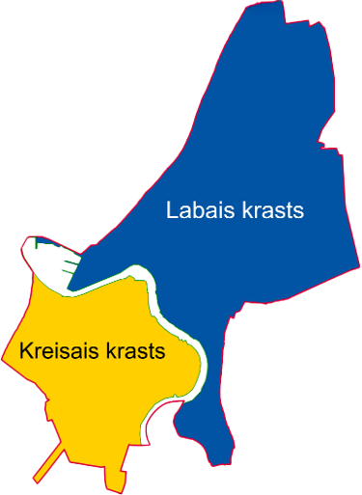


FINANSĒJUMS 2025. gadam
2025. gadam piešķirtais pašvaldības budžeta finansējums – 100 000 EUR
Atbilstoši teritoriālajam sadalījumam:
Ventas kreisais krasts
65 000 EUR
Ventas labais krasts
35 000 EUR
Finansējums vienam projektam: 3 000 – 30 000 EUR

Slide 5
KONKURSA NORISE
1.
Izsludināšana – līdz 1. oktobrim (www.ventspils.lv, laikraksts)
Pieteikumu iesniegšana – www.geolatvija.lv sadaļā “Līdzdalības budžets”
Pieteikumu izvērtējums – komisija pārbauda atbilstību nolikumam
Publiskais balsojums – geolatvija.lv*
Īstenošana – pašvaldība realizē projektus, kuri guvuši lielāko iedzīvotāju atbalstu katrā no teritoriālajām vienībām
2.
3.
4.
5.
*Ja nav pieejami autentifikācijas rīki, ir iespēja balsot Ventspils bibliotēkās vai Ventspils Digitālajā centrā, uzrādot personas apliecinošu dokumentu.

Slide 6
PROJEKTA PIETEIKUMA PARAUGS
Projekta nosaukums: “Rotaļu iekārta”
Projekta atslēgas vārdi: Ventspils, Rotaļu laukums
Projekta apraksts: projekts paredz izveidot rotaļu laukumu, kas veicinās bērnu fizisko attīstību, kustību prieku un socializēšanos. Tiks izbūvētas šūpoles un slidkalniņš ar drošu gumijas segumu, radot ērtu un drošu vidi. Laukums kļūs par satikšanās vietu ģimenēm un pilsētas viesiem, uzlabojot pilsētvidi un stiprinot kopienas saites. Tas būs piemērots pirmsskolas un jaunākā skolas vecuma bērniem, sniedzot iespēju aktīvai un veselīgai ikdienai.

Slide 7
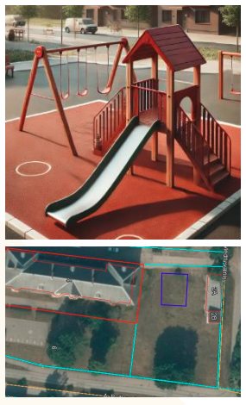
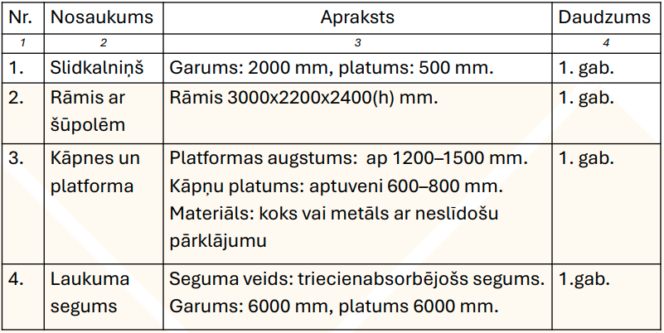
PROJEKTA PIETEIKUMA PARAUGS
Vizualizācija un izvietojums:

Slide 8
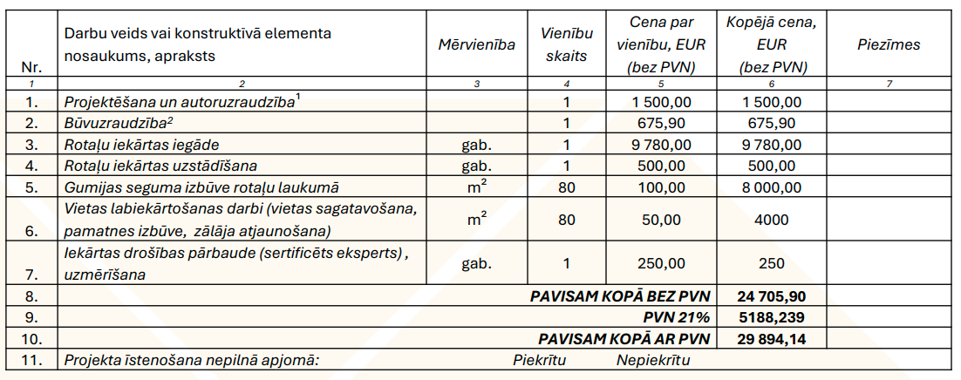
PROJEKTA PIETEIKUMA PARAUGS
Tāme:

Slide 9

Tiesiskais regulējums
Ventspils valstspilsētas pašvaldības domes
saistošie noteikumi Nr. 30 nosaka:
projektu atlases kritērijus
projektu iesniegšanas, izvērtēšanas,
balsošanas un ieviešanas termiņus
balsošanas veidu un kārtību
projekta pieteikuma paraugu
Pašvaldības likuma 59., 60., 61. un 62. pants

Slide 10
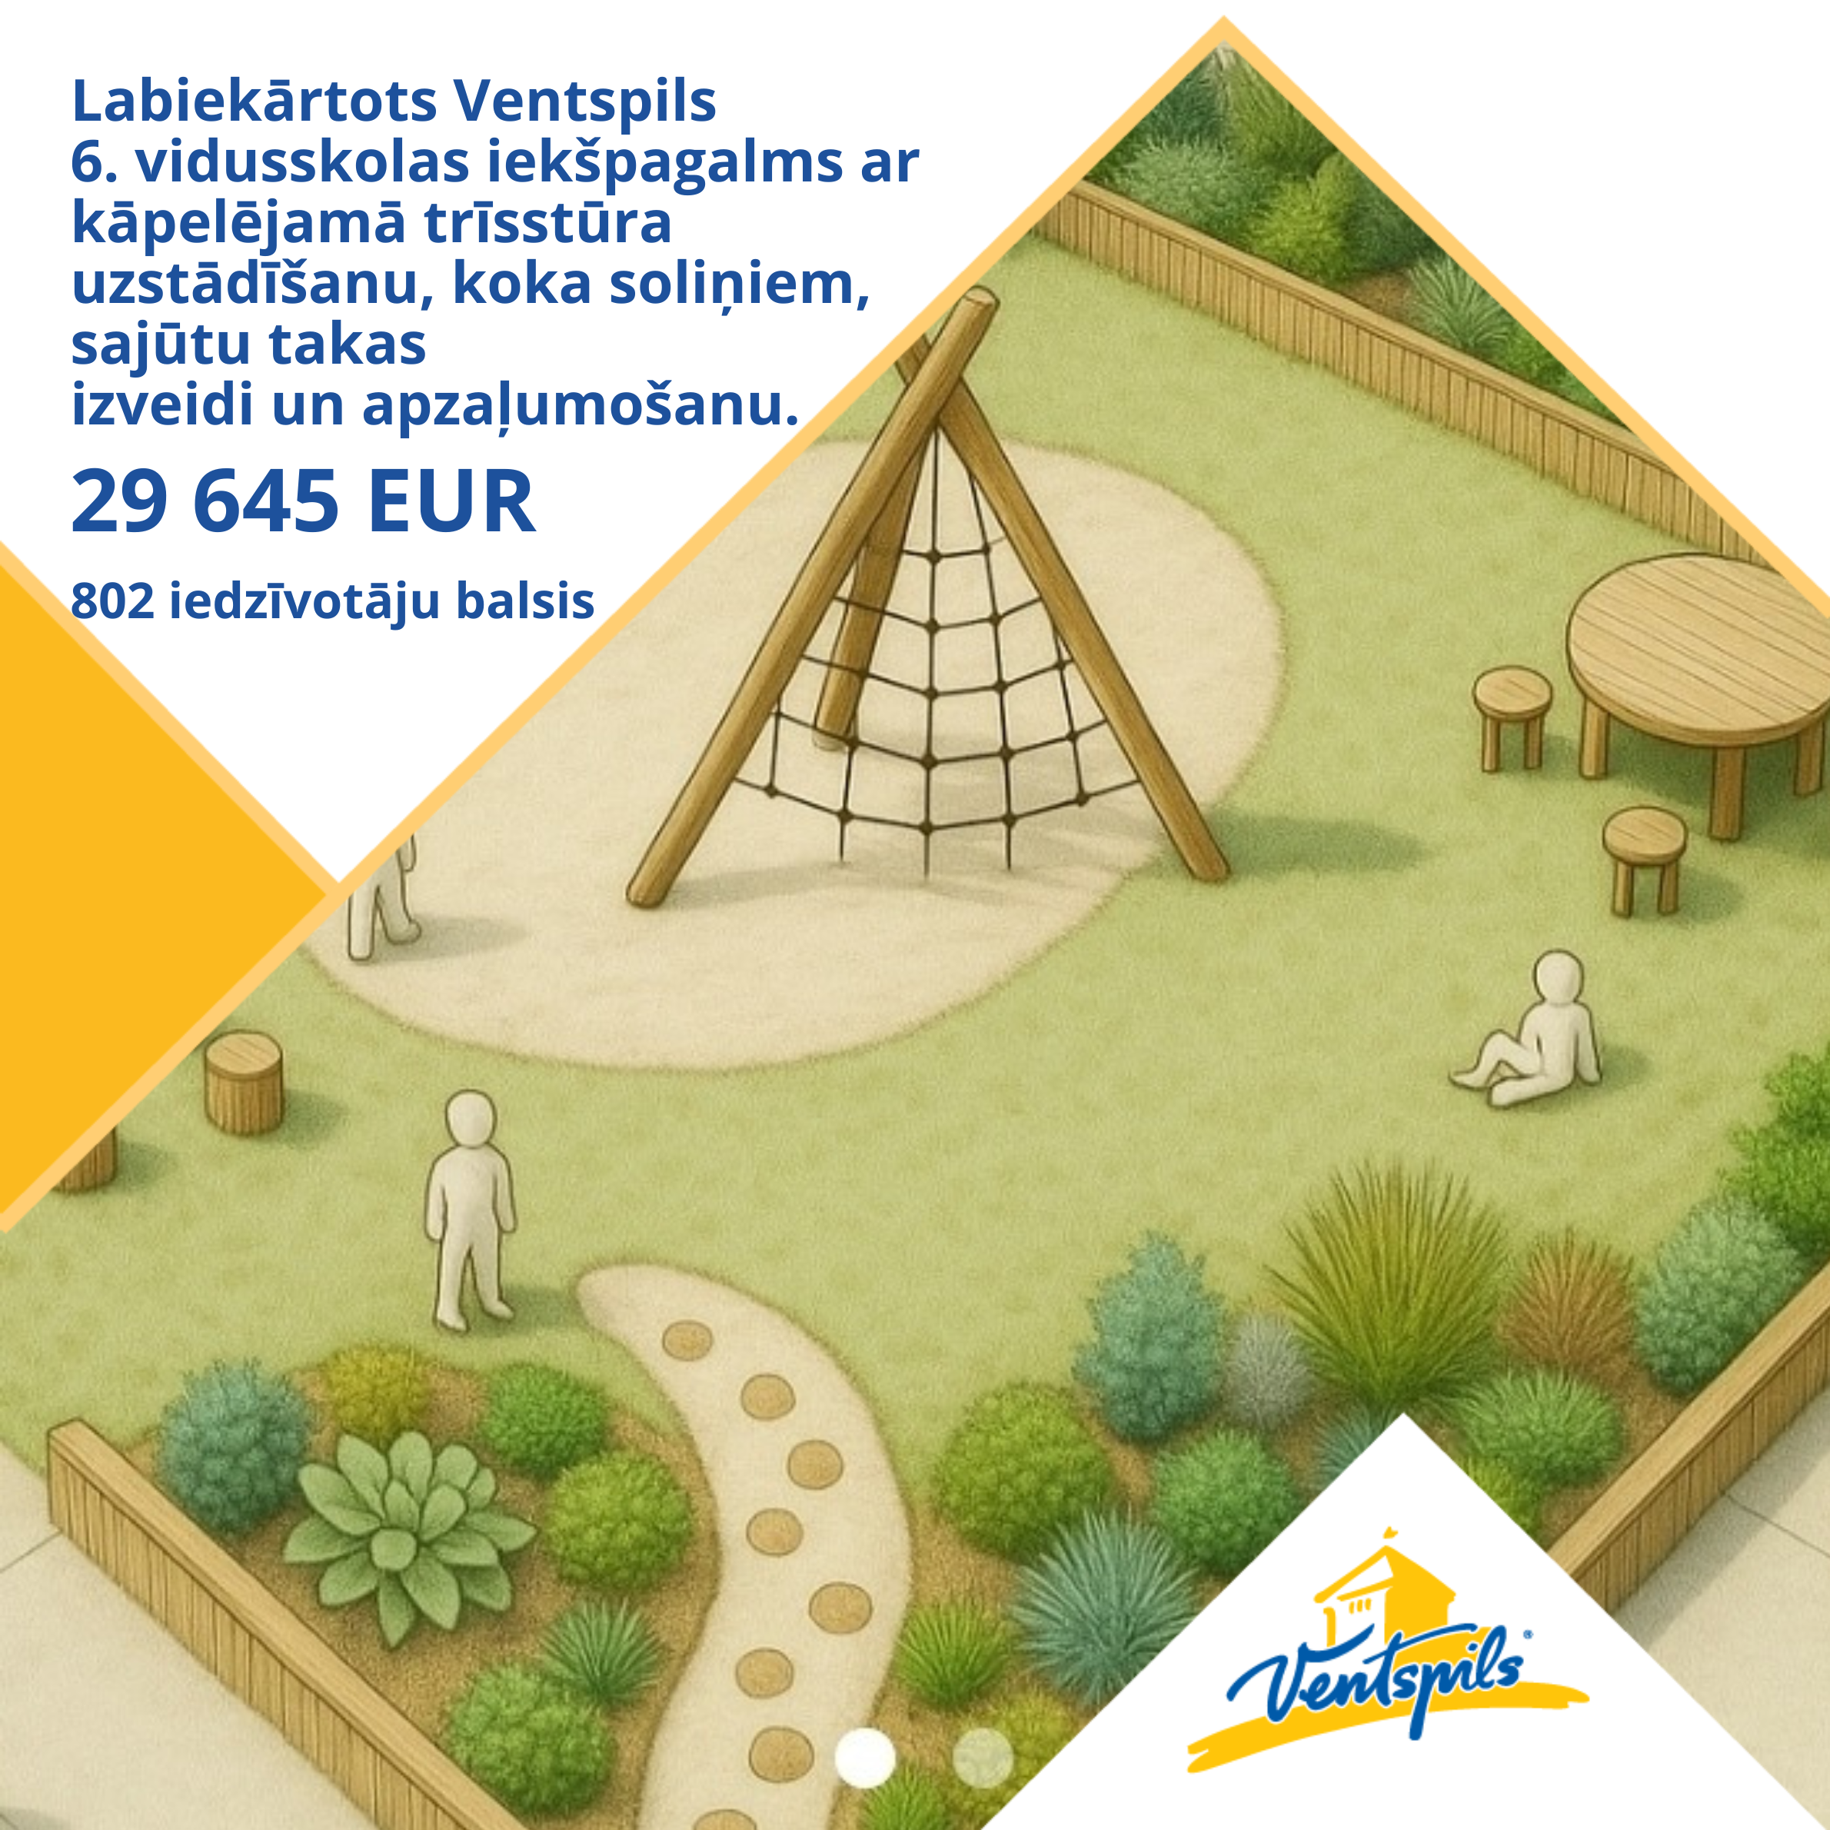



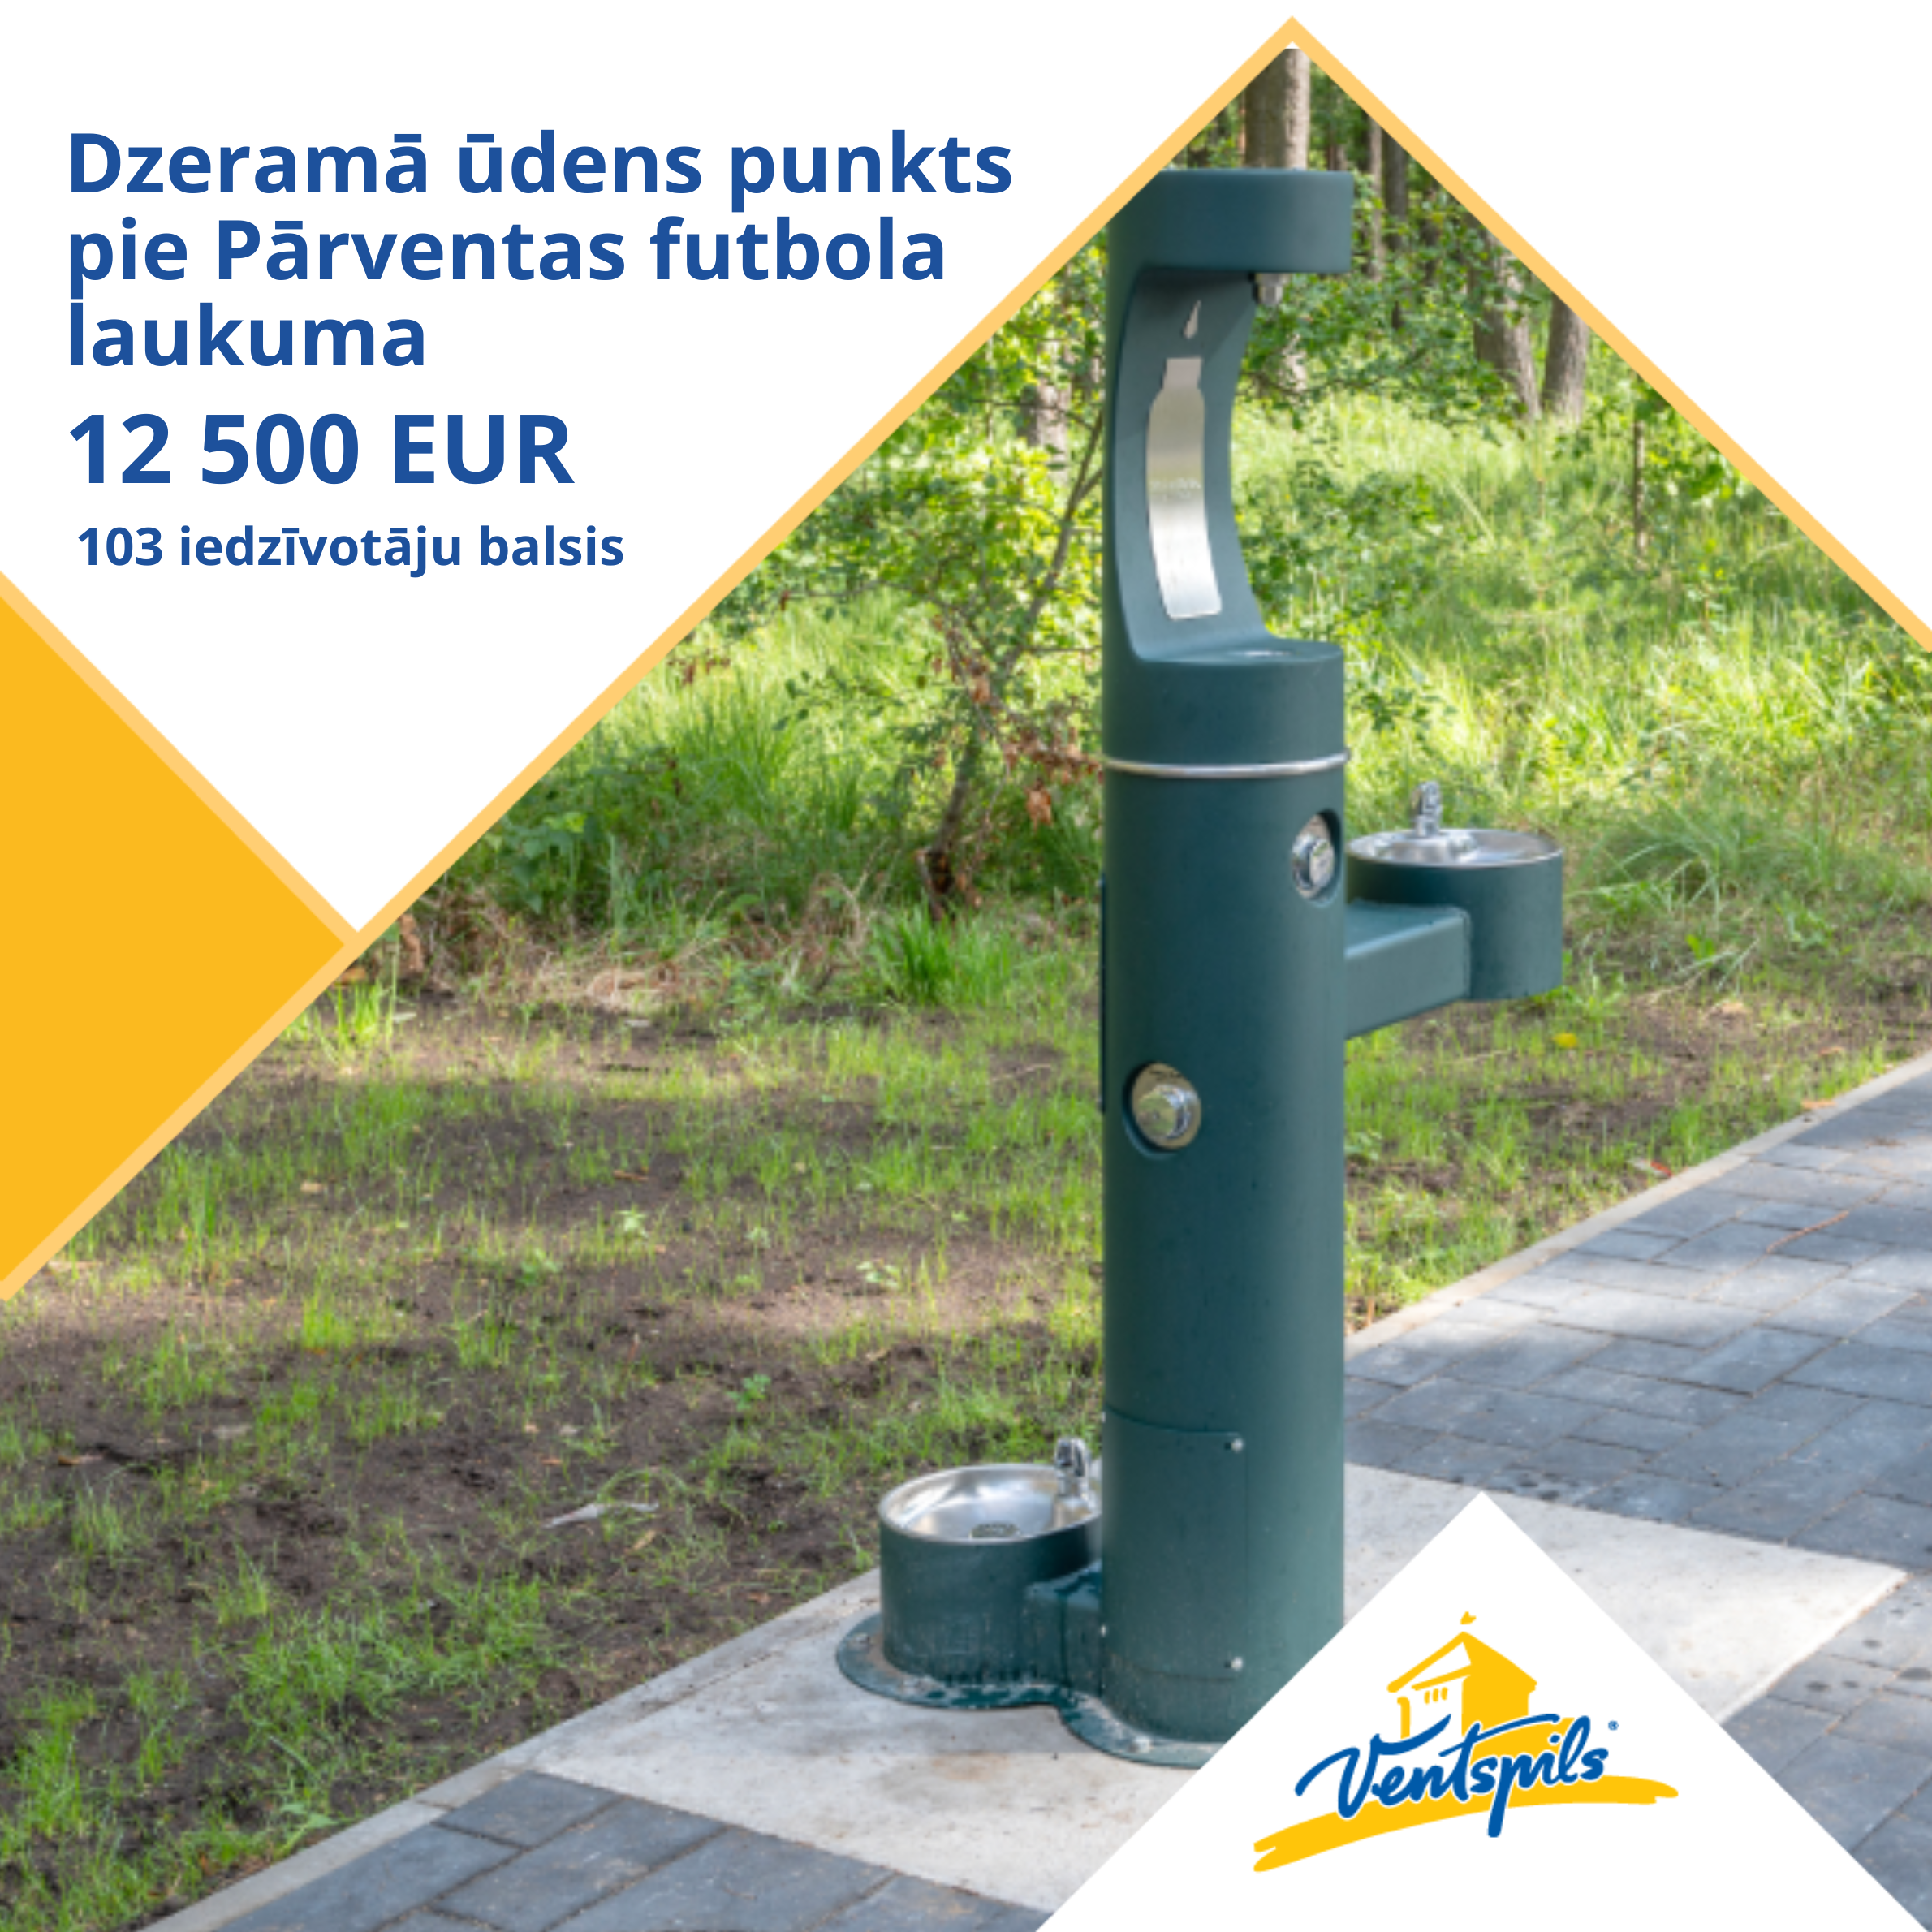
2025. gada konkursa rezultāti
2025. gada konkursa ietvaros tika saņemti 25 projektu pieteikumi
Balsošanai tika nodoti 16 projekti
Balstoties uz sabiedrības balsojumu, tiek īstenoti 5 projekti
kuru kopējais finansējums ir 92 959 EUR

Slide 11
Paldies!
Saziņai:
Ventspils Attīstības pārvalde:
Tel. 63601280, investicijas@ventspils.lv

